Slide 2
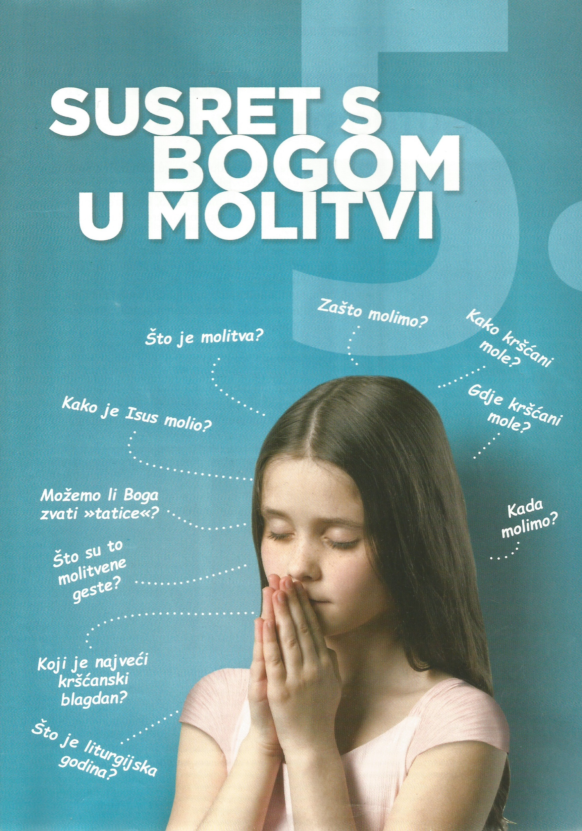

Slide 3
MOLITI – BITI U BOŽJOJ PRISUTNOSTI
-molitva je
-susret s Bogom
-razgovor s Bogom
-stara koliko i čovjek
-dijalog Boga i čovjeka
-moliti možemo:
-u svakoj prilici
-uvijek
-svugdje
-moliti možemo na različite načine:
-u mislima, glasno, pjevanjem, sami, s drugima
-najuzvišenija molitva je sveta misa

Slide 4
-molitva nije:
-magija i praznovjerje
-zastarjela
-nepotrebna
Molitvene geste
-prilikom molitve važan je položaj tijela:
-sjedi, stoji, kleči, podiže glavu, spušta glavu, sklapa ruke, širi ruke

Slide 5
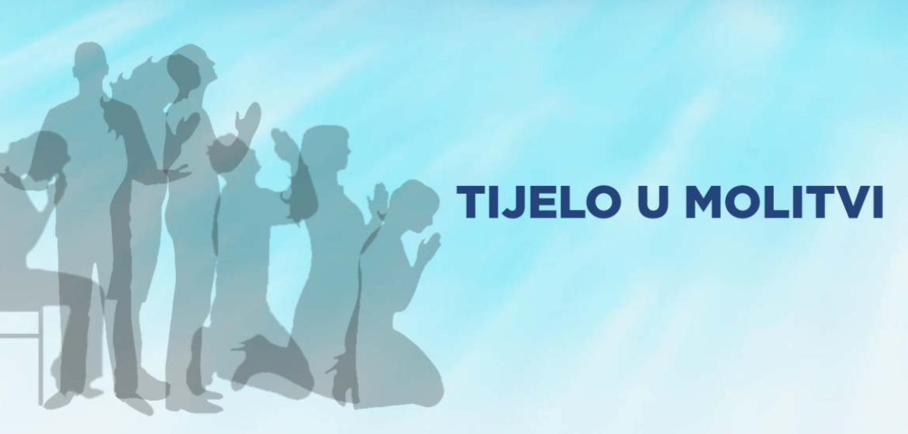

Slide 10
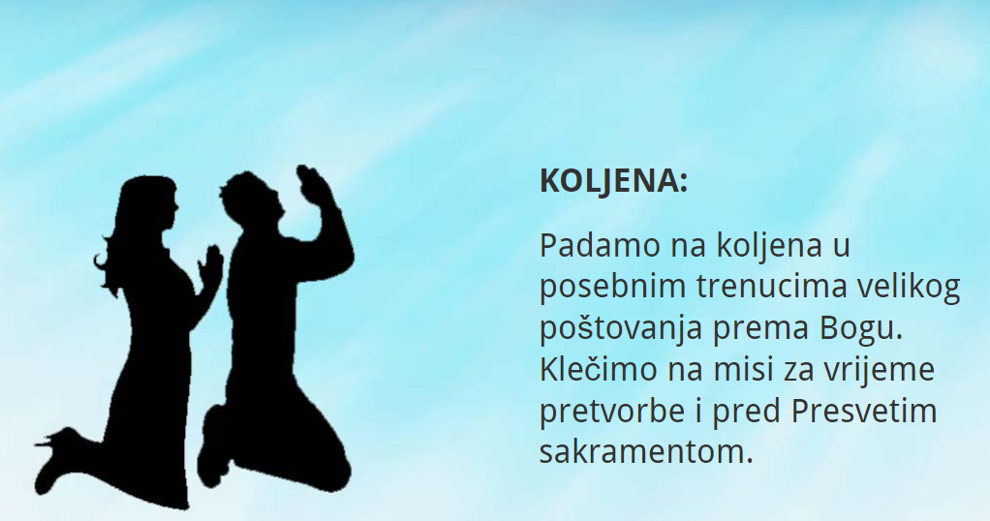

Slide 11
-molitva nije:
-magija i praznovjerje
-zastarjela
-nepotrebna
Molitvene geste
-prilikom molitve važan je položaj tijela:
-sjedi, stoji, kleči, podiže glavu, spušta glavu, sklapa ruke, širi ruke
-za odlazak u crkvu potrebno je i prikladno se obući

Slide 12
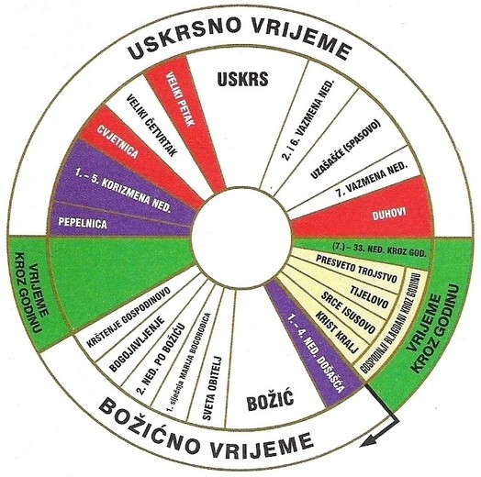

Slide 13
-skup svih liturgijskih slavlja u godini
-počinje 1. nedjeljom došašća
-završava nedjeljom Krista Kralja
-obuhvaća tri velika dijela:
-božićno vrijeme
-uskrsno vrijeme
-vrijeme kroz godinu

